Slide 1
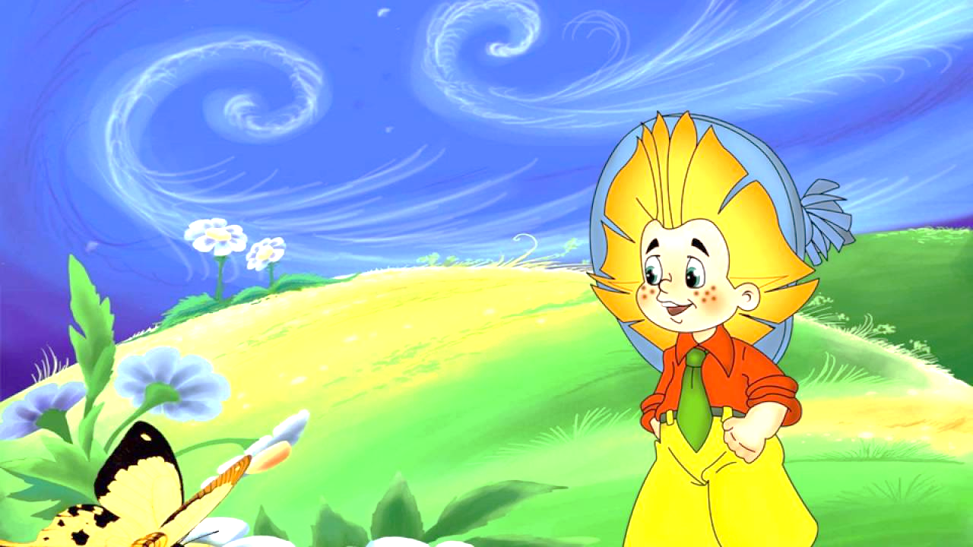
Интерактивная игра «Незнайка и геометрические фигуры»
Муниципальное бюджетное дошкольное образовательное учреждение
«Детский сад № 85 комбинированного вида» города Орла
Задание по реализации программы по подготовке детей дошкольного возраста к школе.
Форма обучения – дистанционная
Возрастная группа 5-7 лет
Подготовила: педагог-психолог
Кудинова Светлана Андреевна

Slide 2
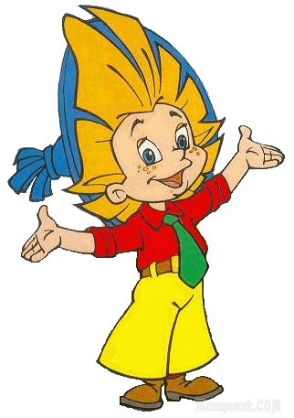
Привет! Меня зовут Незнайка! Помоги мне выполнить задание и продолжить последовательность. Для этого рассматривай фигуры слева на право и нажимай на нужные фигуры в нижем ряду. Желаю тебе удачи!
НАЧАТЬ ИГРУ

Slide 7
Молодец! У тебя всё получилось! Пока!
ЗАВЕРШИТЬ ИРУ

